Slide 1


万卡AI集群
建设方案
ZOMI

Slide 2
Question？
万卡集群，感觉很难，但不就是把 GPU/NPU 都放在一起堆料吗？

Slide 3


Content github.com/Infrasys-AI/AIInfra

Slide 4
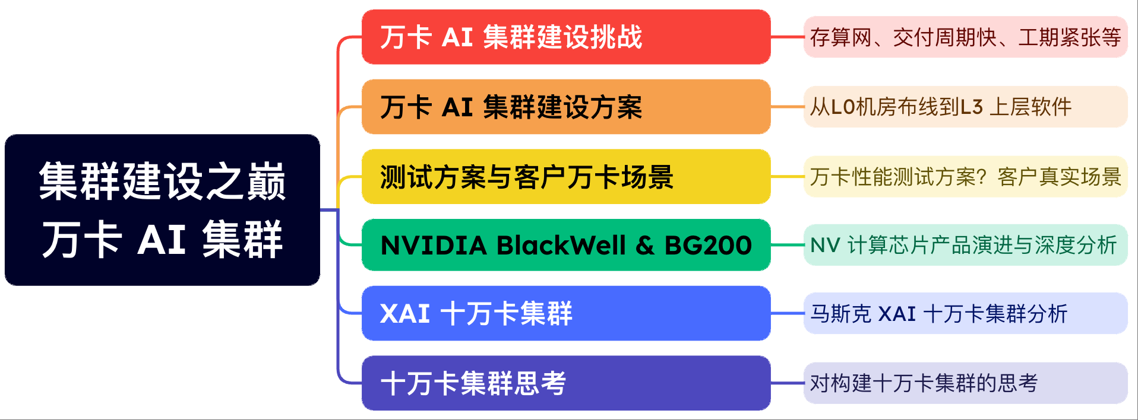
Content

Slide 5
Content
整体建设挑战
能耗极限、网络瓶颈、计算效率、系统可靠性

Slide 6
01
整体建设
RoadMap

Slide 7
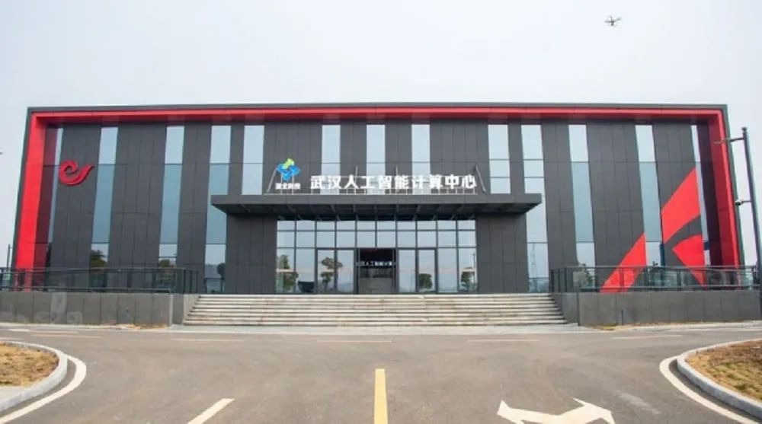
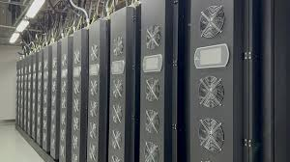
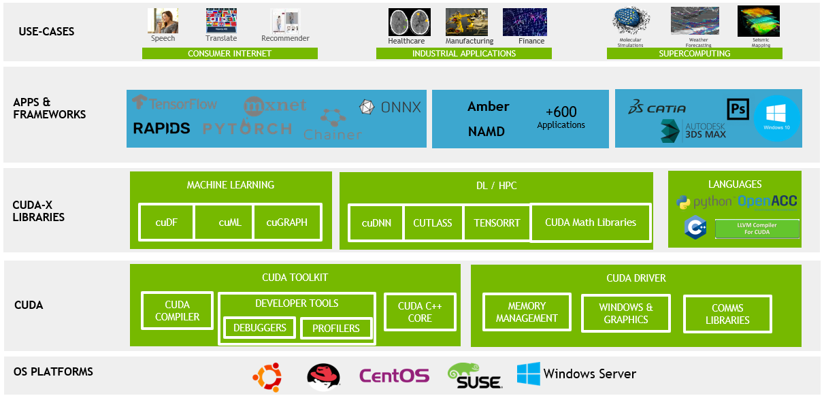
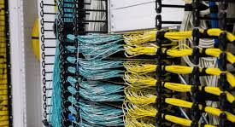
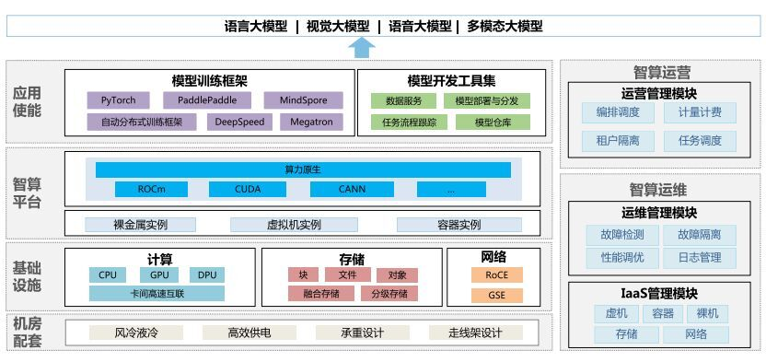
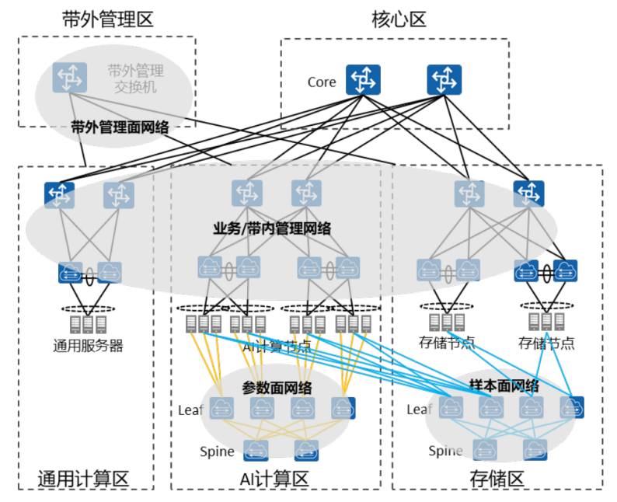

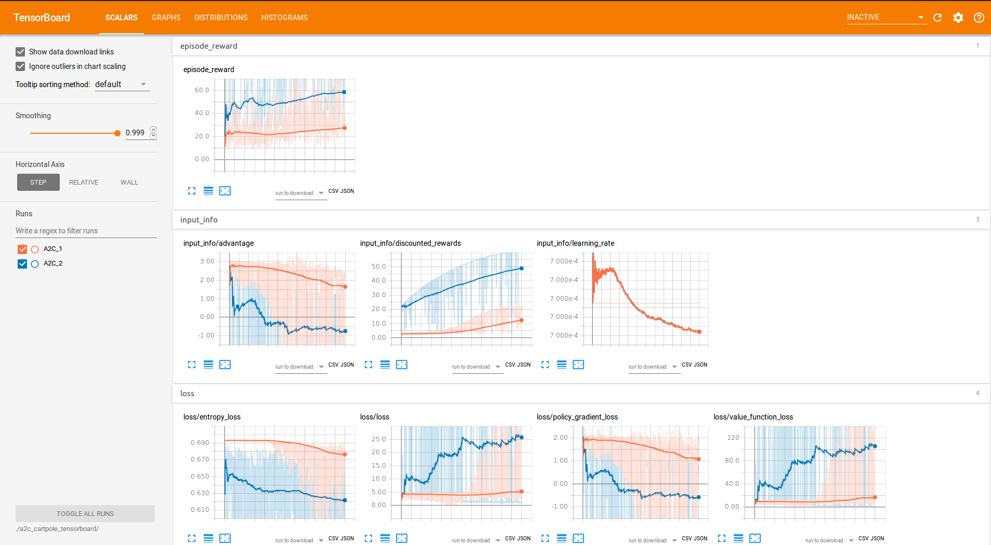
整体建设 Roadmap
规划设计
明确业务需求，设计网络、计算、存储架构，并制定L0/L1 基建部署方案
硬件安装
按规划安装 IT 服务器和网络设备，进行物理部署与线缆连接联调
软件安装
部署通算操作系统和 AI 基础软件，包括集群管理软件，配置调度系统及作业平台
验收运维
验证性能功能稳定性，正式交付后转移运维主题，持续监控维护更新优化

Slide 8
整体建设 Roadmap

Slide 9
光链路
光链路脏污问题的难点
脏污难避免
＞当前200GE/400GE技术对噪声容忍能力降低，对断面清洁程度
要求更高
＞机房环境、施工质量难做到100%无尘
>施工过程中，工人无法让光模块、光纤暴露时间降至0
2. 脏污难识别
>不支持在线监测
＞收光功率、信噪比等指标与脏污程度之间关系不明确＞发光功率、电压、温度、偏置电流无法反应光污程度
>断面不同区域对脏污容忍程度不同，需要借助仪器检测
3、脏污清理效果难保证
＞清洁笔盲清效果不佳，顽固脏污需要使用酒精
＞受限机房环境，边清边检耗时长，一条链路故障，需要清洁检测4个端面，确认位置、拉电源线、调焦、两人分工，耗时15分钟＋＞光模块和光纤的脏污相互传染

Slide 10
总结与思考

Slide 12
引用与参考
http://www.ccw.com.cn/ai/2022-03-01/23727.html
https://cloud.tencent.cn/developer/article/1705673
PPT 开源在：https://github.com/Infrasys-AI/AIInfra

